Slide 1

UART1 테스트
CRZ Technology

Slide 2
Mango-M32F2 UART1 테스트

Slide 3
STM32CubeIDE 프로젝트 생성
STM32CubeIDE 실행.

Slide 4
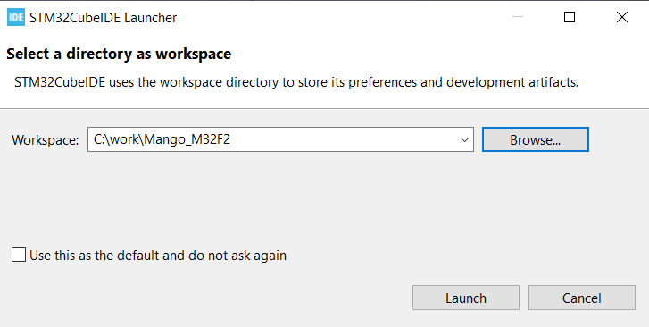
STM32CubeIDE 프로젝트 생성
workspace 설정

Slide 5
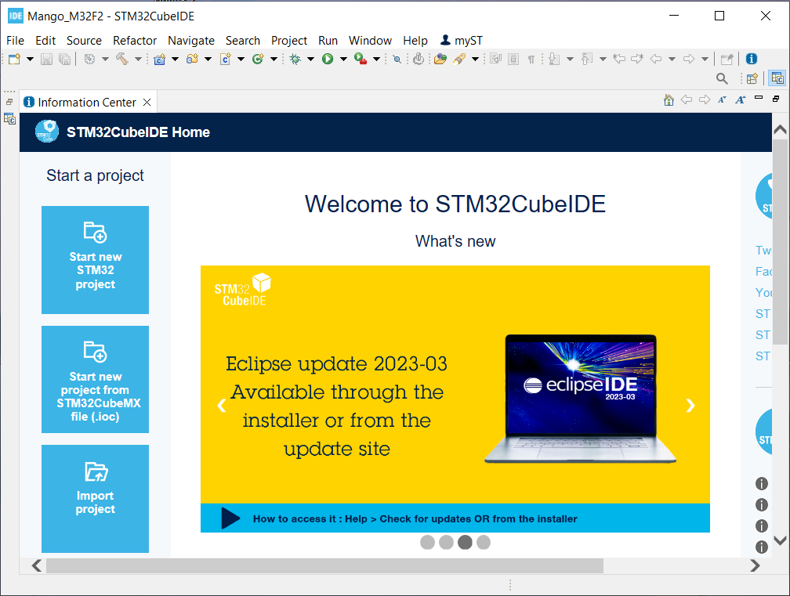
STM32CubeIDE 프로젝트 생성

Slide 6
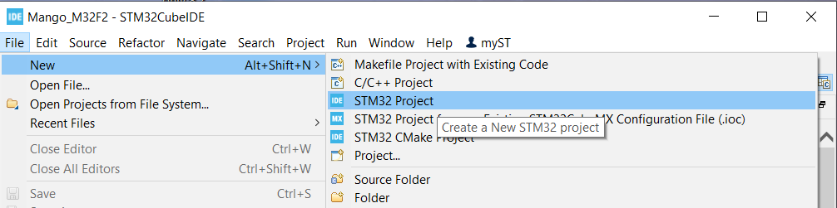
STM32CubeIDE 프로젝트 생성
“File” 클릭, “New” 클릭, “STM32 Project” 클릭.

Slide 7
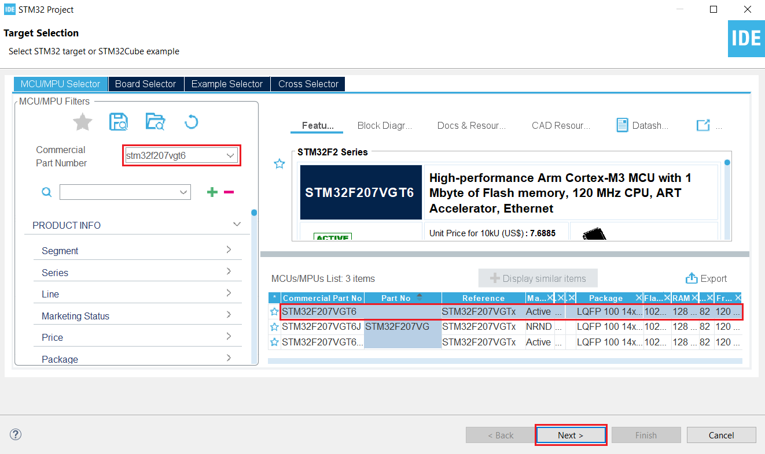
STM32CubeIDE 프로젝트 생성
“STM32F207VGT6“ 선택 후 "Next” 클릭

Slide 8
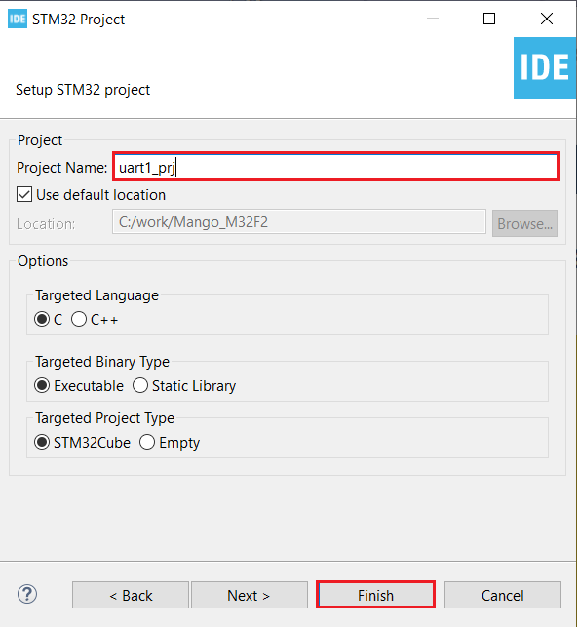
STM32CubeIDE 프로젝트 생성
Project Name으로 “uart1_prj” 입력 후 “Finish” 클릭.

Slide 9
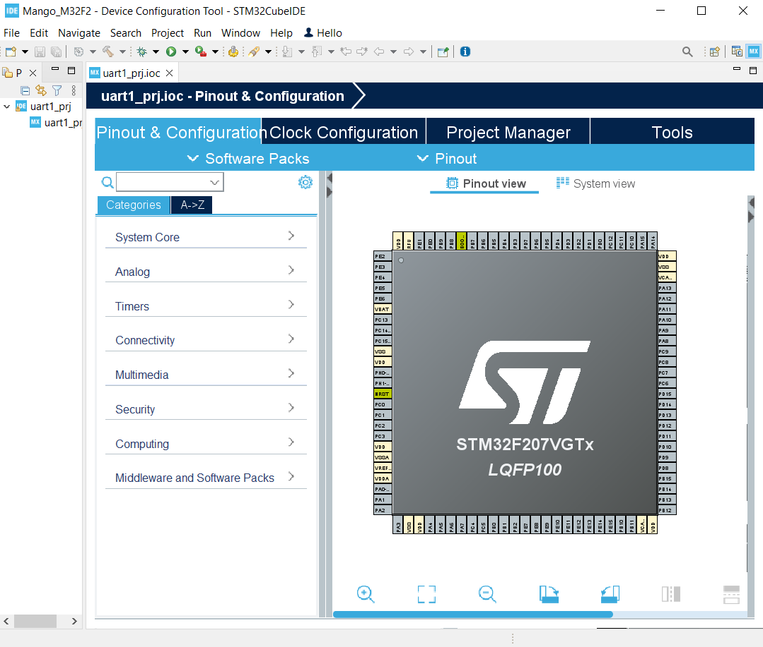
Pinout view

Slide 10
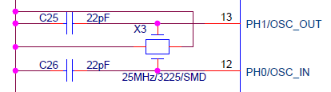

Clock / UART1 pinmap
25MHz external clock - PH0 / PH1
UART1 - PB6 / PB7

Slide 11
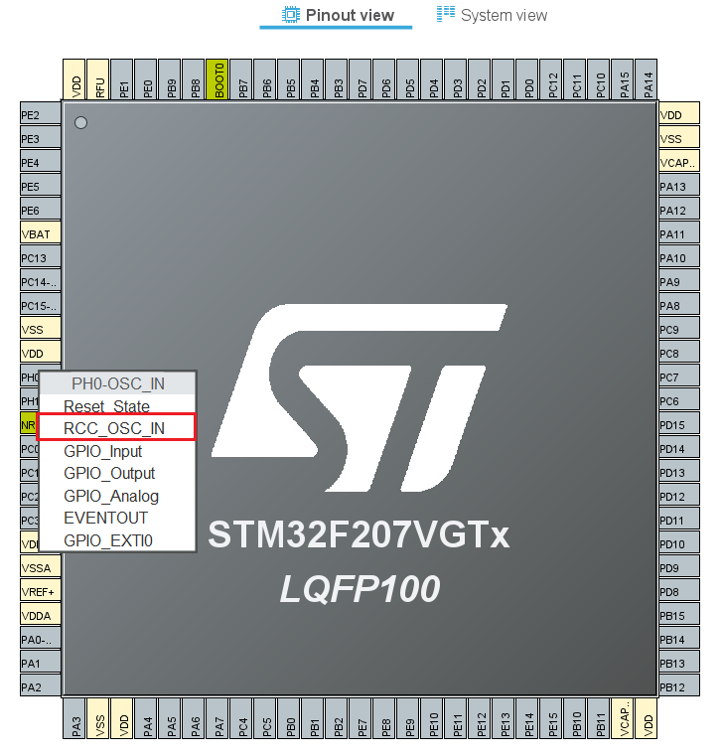
Pinout view
PH0 – RCC_OSC_IN 선택

Slide 12
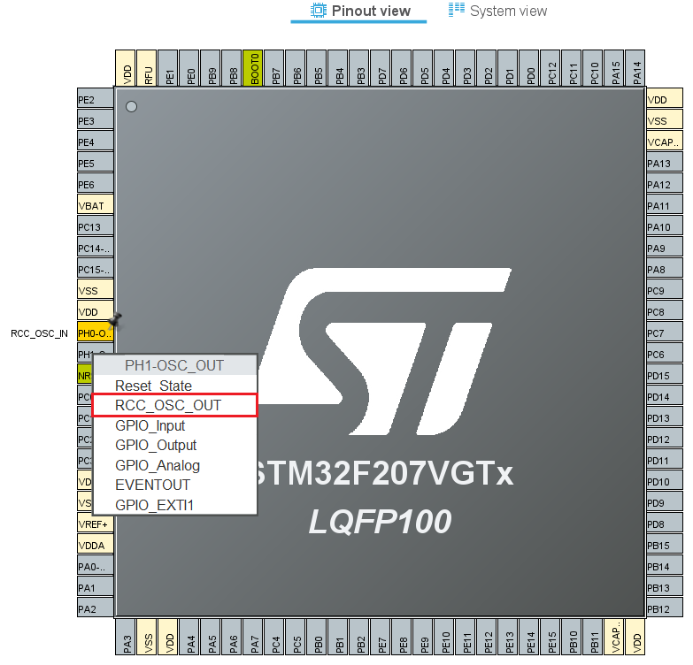
Pinout view
PH1 – RCC_OSC_OUT 선택

Slide 13
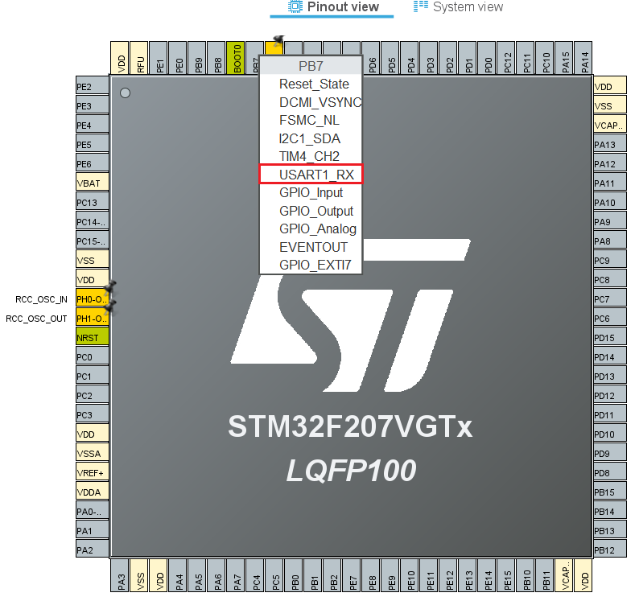
Pinout view
PB6 - USART1_TX, PB7 – USART1_RX 선택.

Slide 14
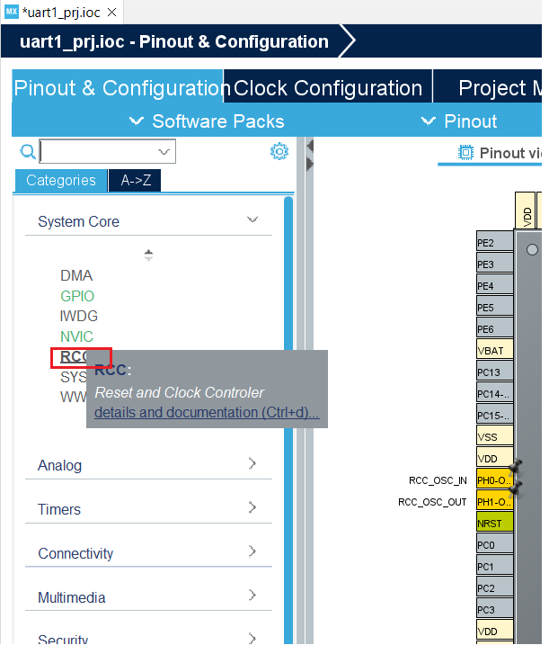
RCC 설정
“System Core"에서 “RCC” 클릭.

Slide 15
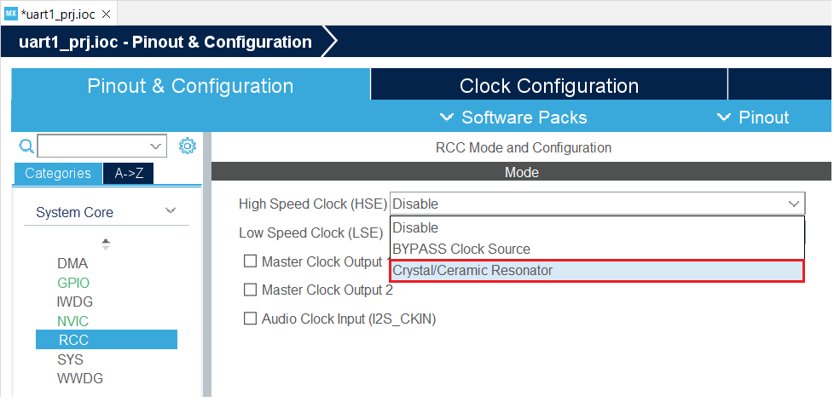
RCC 설정
“High Speed Clock(HSE)"에서 “Crystal/Ceramic Resonator”클릭

Slide 16
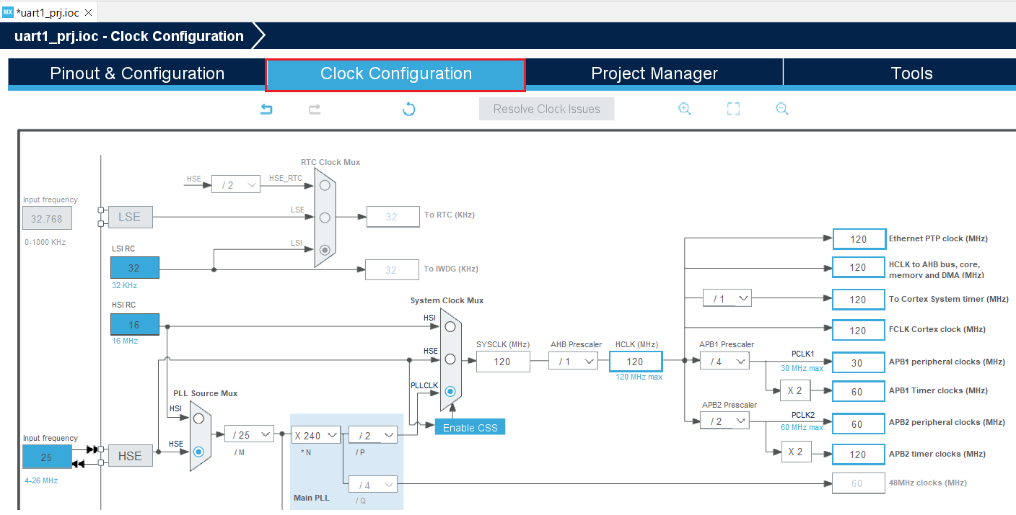
Clock Configuration
“Clock Configuration“ 클릭 후 Clock Frequency 설정

Slide 17
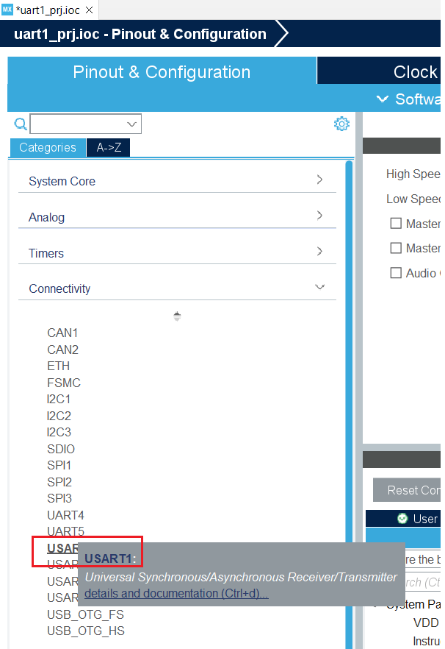
UART1 설정
“Connectivity“ 클릭, “USART1” 클릭.

Slide 18
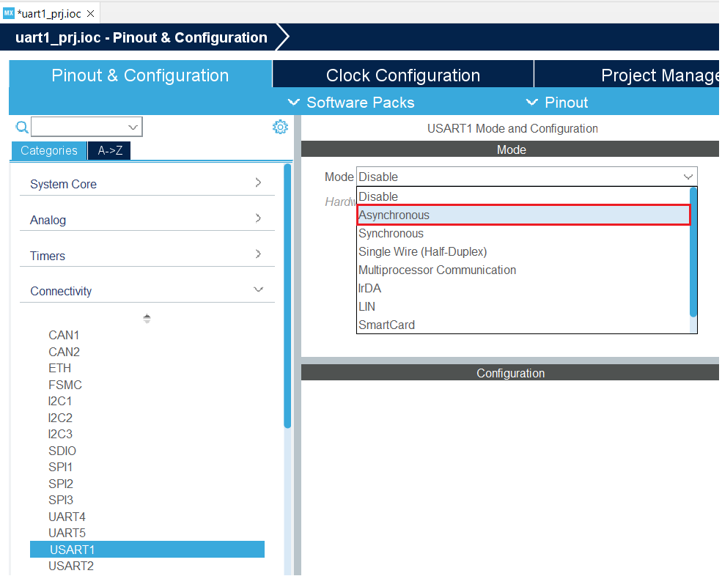
UART1 설정
“Mode“, “Asynchronous” 클릭.

Slide 19
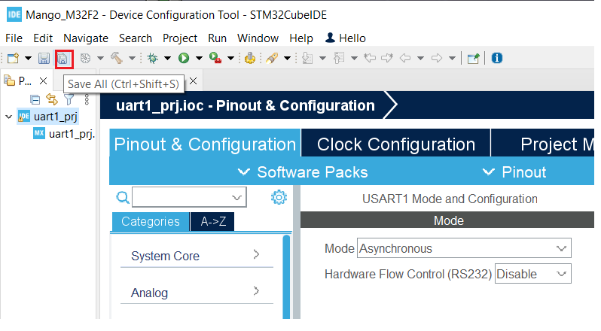
UART1 Test Project
“Save All“클릭, Code Generation.

Slide 20
UART1 Test Project
core/src/main.c 편집
printf() – UART1, overwrite _write() function
/* Private user code ---------------------------------------------------------*/
/* USER CODE BEGIN 0 */
#define hUART huart1
int _write( int32_t file , uint8_t *ptr , int32_t len )
{
/* Implement your write code here, this is used by puts and printf for example */
for ( int16_t i = 0 ; i < len ; ++i )
{
HAL_UART_Transmit( &hUART, ptr++, 1, 100);
}
return len;
}
/* USER CODE END 0 */
/* USER CODE BEGIN 2 */
int count = 0;
printf(“UART1 test\r\n");
/* USER CODE END 2 */
/* Infinite loop */
/* USER CODE BEGIN WHILE */
while (1)
{
printf("count=%d\r\n", count++);
HAL_Delay(1000);
/* USER CODE END WHILE */
/* USER CODE BEGIN 3 */
}
/* USER CODE END 3 */

Slide 21
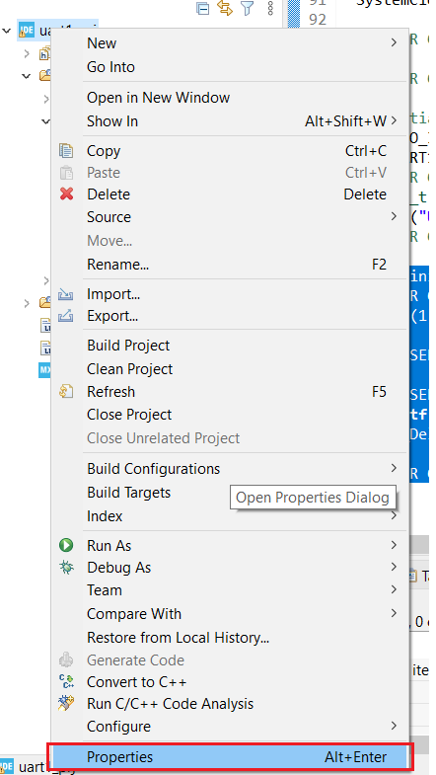
Hex File Generation
“uart1_prj” 우클릭, “Properties“ 클릭.

Slide 22
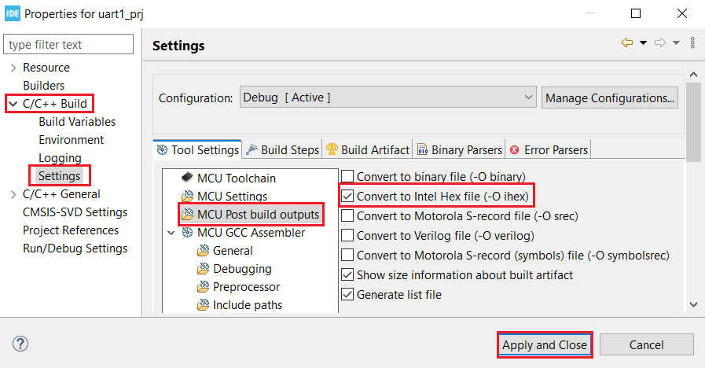
Hex File Generation
“C/C++ Build“-“Settings”-“Tool Settings“-“MCU Post build outputs“-“Convert to Intel Hex file (-O ihex) 클릭,
“Apply and Close” 클릭.

Slide 23
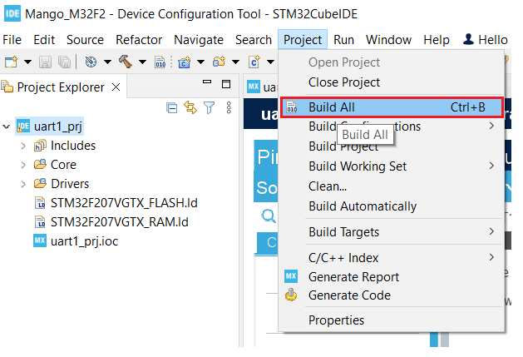
Project Build
“Project”클릭, “Build All“ 클릭.

Slide 24
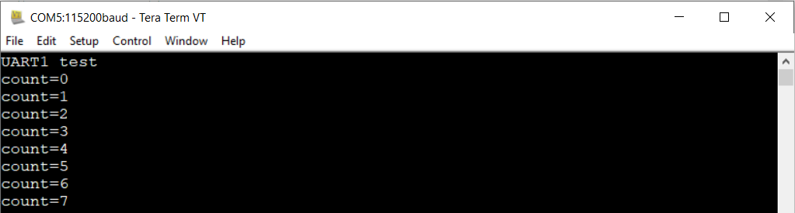
Test 결과 확인
3핀 serial cable을 UART3에 연결하고 Flash Loader로 다운로드.
3핀 serial cable을 UART1에 연결하고 결과 확인.
RCC / Clock Configuration / UART1 설정은 나머지 실습에 공통.

